Slide 1
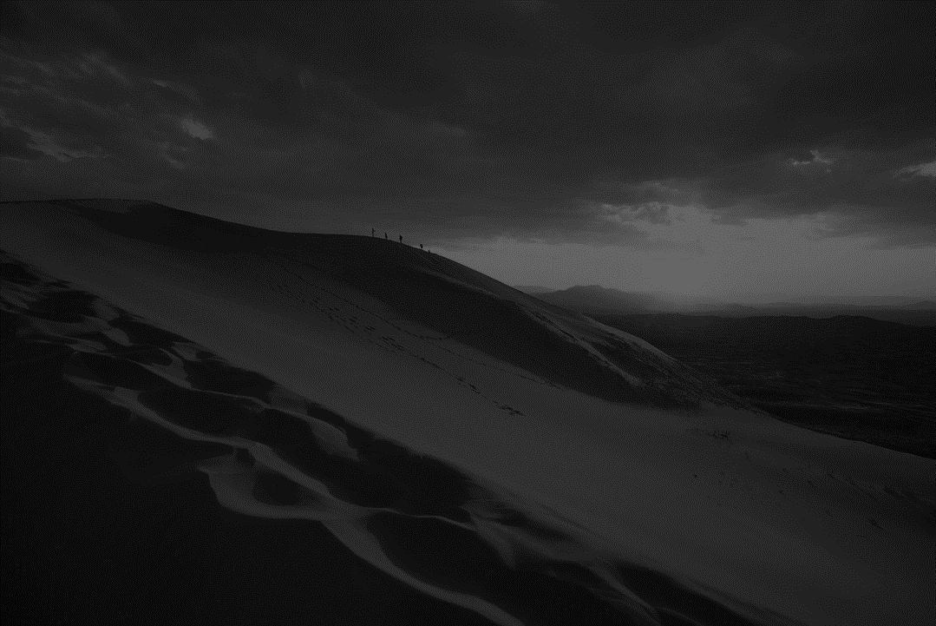
Karya Tulis Ilmiah
Notes:
https://unsplash.com/photos/m5P0c6ABWDs

Slide 2
PENGERTIAN KARYA ILMIAH
Karya ilmiah adalah karangan ilmu pengetahuan yang menyajikan fakta dan ditulis menurut metodologi yang baik dan benar (Brotowidjoyo).
Suhardjono (2010:2), menyatakan bahwa karya ilmiah merupakan laporan tertulis tentang hasil kegiatan ilmiah.
Zaenal Arifin (2008:1-2), menyatakan bahwa karya ilmiah adalah penyajian fakta yang ditulis sesuai metodologi penulisan yan baik dan benar.
Robbet Day dan Barbara Gastel (2012:18), menyatakan bahwa karya ilmiah adalah laporan yang ditulis dan dipublikasikan untuk menggambarkan hasil temuan yang sebenarnya.

Slide 3

Ciri-Ciri Karya Tulis Ilmiah
1. Logis, yaitu segala sesuatu yang disajikan beralasan dan diterima dengan akal sehat.
2. Sistematis, yaitu disusun menurut aturan tertentu.
3. Objektif, yaitu menyampaikan data dan fakta apa adanya.
4. Tuntas, yaitu pemasalahan yang dikupas secara mendalam dan lengkap.
5. Saksama, yaitu berusaha mengindari dari kesalahan
6. Jelas, yaitu mengungkapkan maksud dan tujuan secara jelas
7. Terbuka, yaitu sewaktu-waktu dapat berubah, jika ada pendapat baru yang lebih benar.
8. Berlaku umum, yaitu kesimpulan-kesimpulan berlaku bagi semua populasinya.
9. Kebenarannya dapat diuji.
10. Pengujiannya memperhatikan santunan bahasa dan tata tulis yang umum.

Slide 4
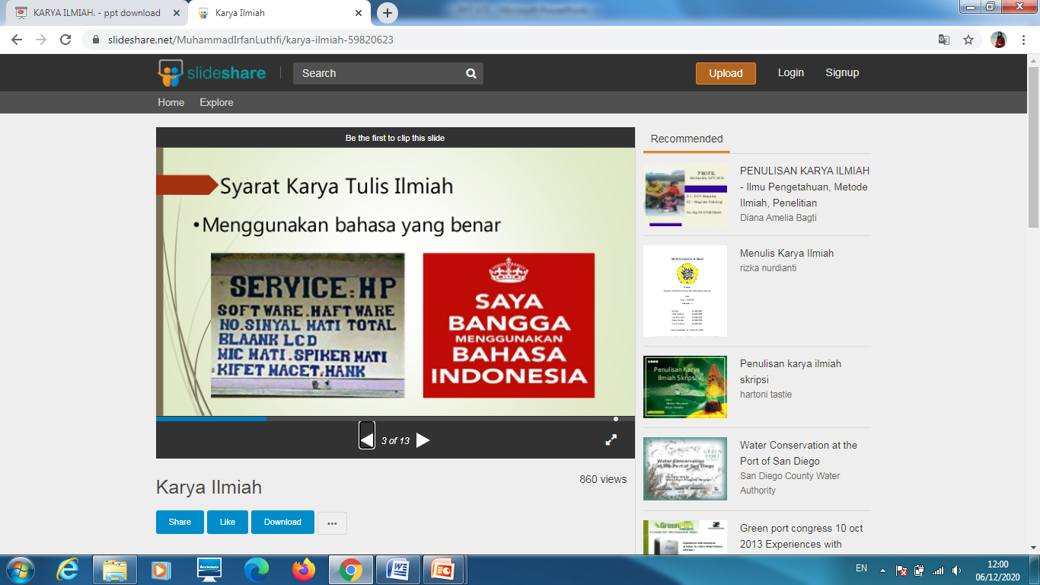

Slide 5


Slide 6
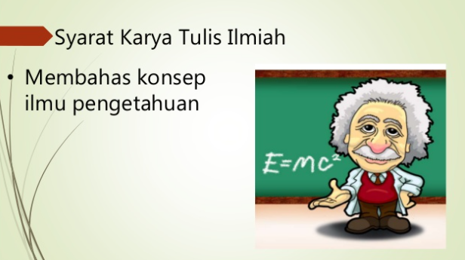

Slide 7
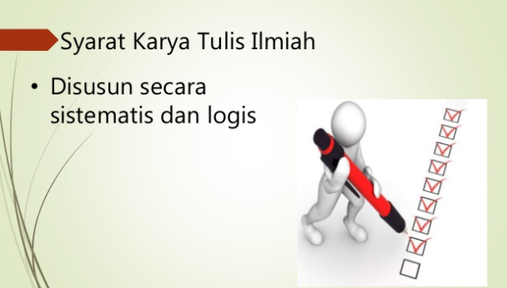

Slide 8
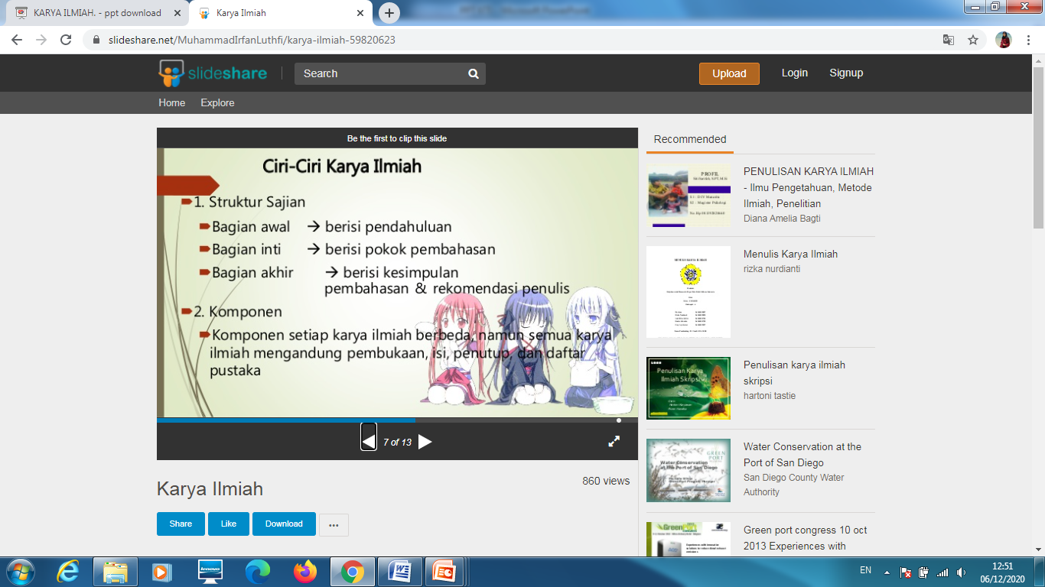
SISTEMATIKA, KOMPONEN, DAN BAHASA KARYA ILMIAH

Slide 9
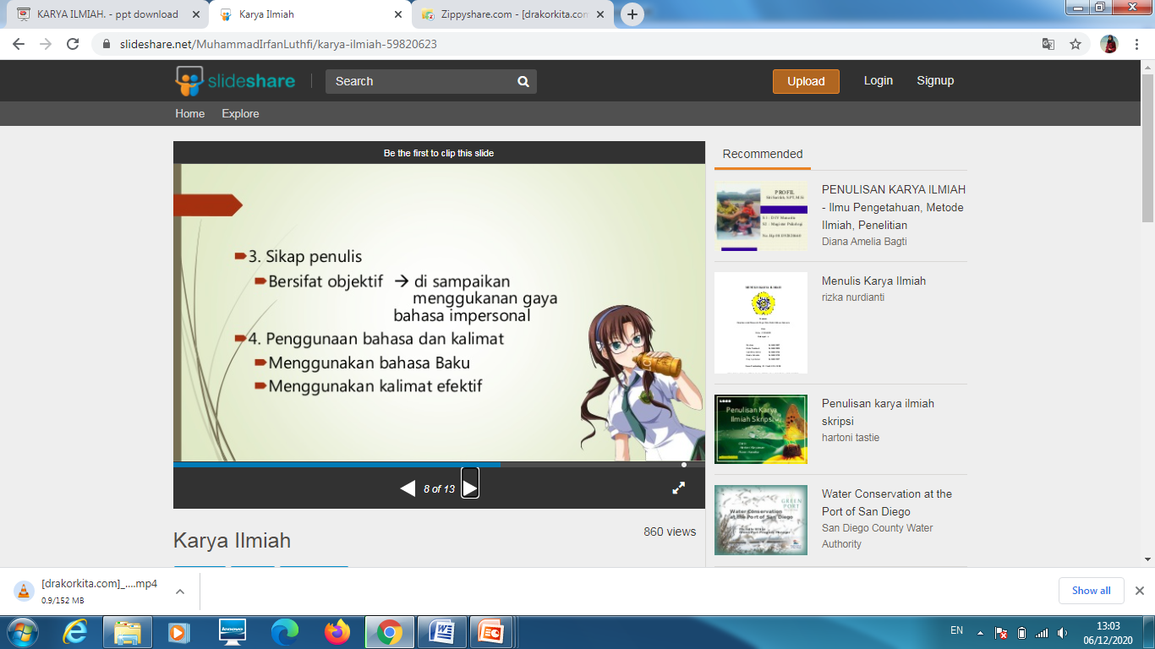

Slide 10
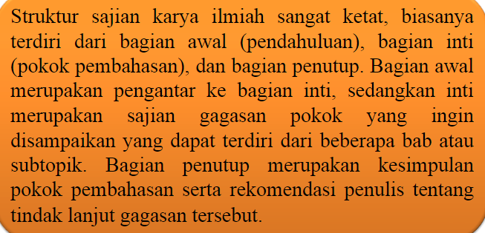
Struktur Sajian

Slide 11
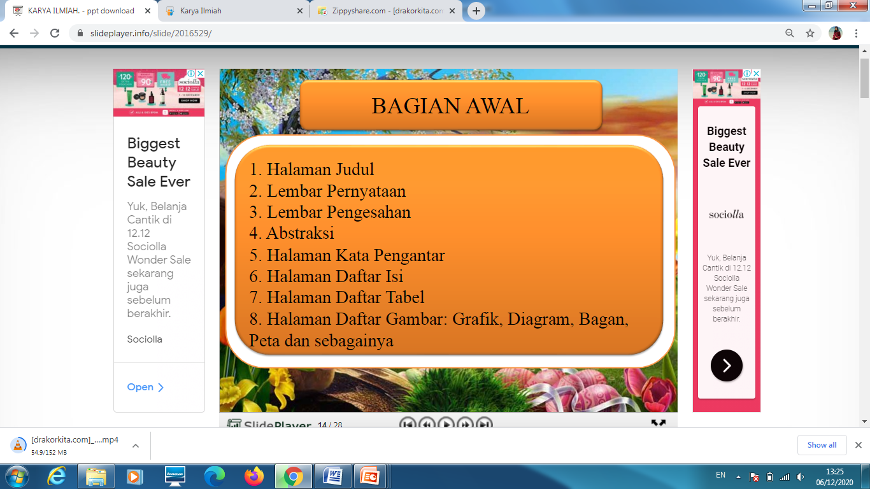
Bagian Awal

Slide 12
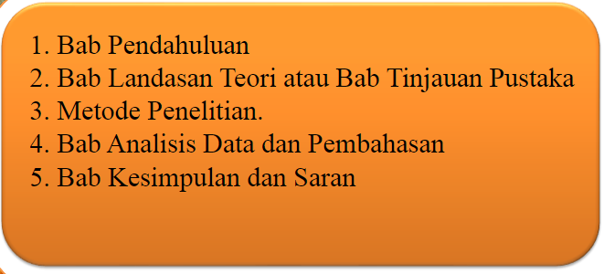
Bagian Tengah

Slide 13
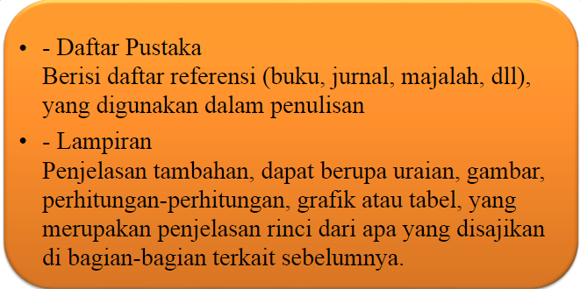
Bagian Akhir

Slide 14
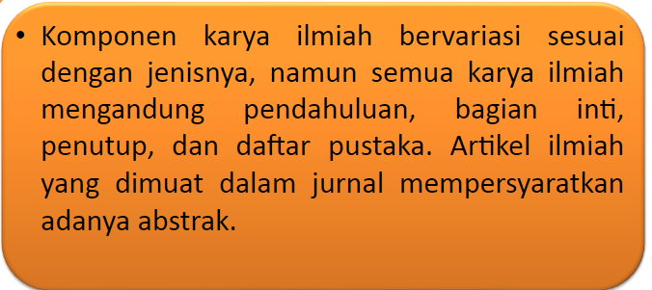
KOMPONEN DAN SUBSTANSI

Slide 15
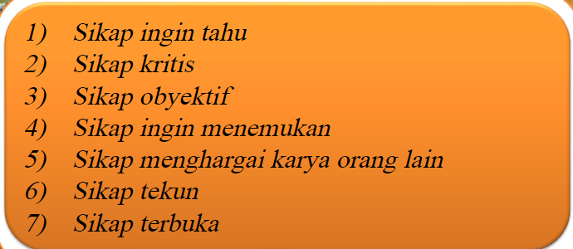
Sikap Penulis

Slide 16
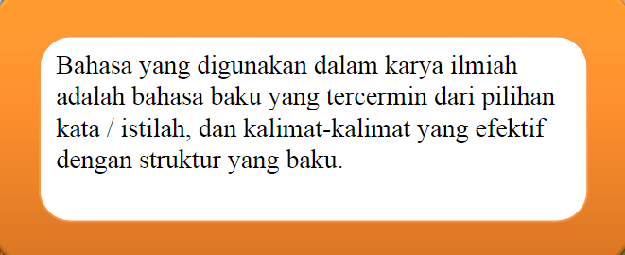
Penggunaan Bahasa

Slide 17
Paper
Makalah
Modul
Diktat
Karya tulis/artikel
Skripsi
Tesis
Disertasi
Buku ilmiah
Laporan penelitian
Jenis-Jenis Karya Ilmiah

